Slide 1
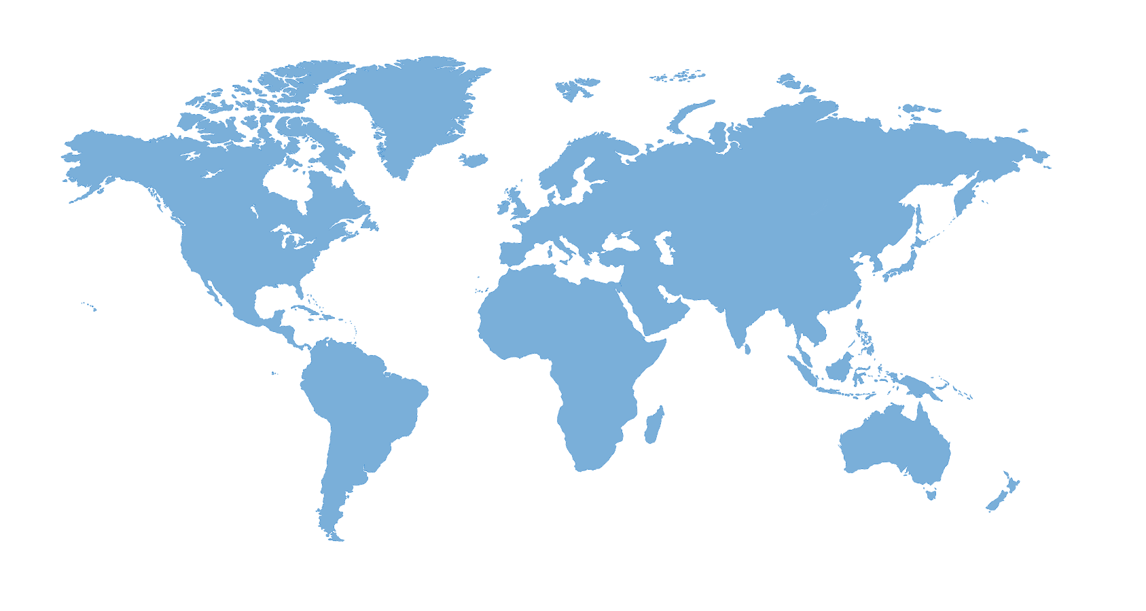
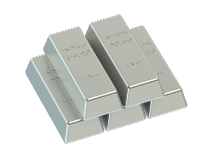

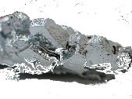
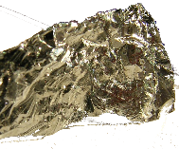

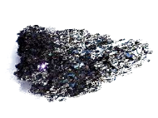

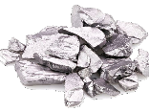
Kanada:
Indium
China: Gallium
Villach
Belgien:Zinn
USA:
Germanium
Taiwan:
Silizium
Brasilien:
Silizium Carbid
Australien:Tantal
Sambia:
Kobalt

Slide 2
Villach
Kanada: Indium
USA: Germanium
Brasilien: Siliciumcarbid
Belgien: Zinn
Sambia: Cobalt
China: Gallium
Taiwan: Silicon
Australien: Tantal

